Slide 1
المحاضرة السابعة
- واقع العالم الإسلامي من الناحية السياسية

Slide 2
حركات اليقظة الإسلامية:
بقي العالم الإسلامي يمثل كتلة سياسية واحدة رغم ما أصابه من انحراف وجمود، ورغم ما اصابه من فرقة وتشتت، يتمسك بمفهوم الولاء والبراء الإسلامي، ويجمعه رمز الخلافة، والبيت الحرام.
ابتدأت عوامل اليقظة الفعلية، تظهر في العالم الإسلامي، وكان من الممكن ان يستعيد دوره في قيادة العالم، إلا ان الاستعمار الاوربي سارع للقضاء على هذه الحركات .

Slide 3
دعوة الشيخ محمد بن عبد الوهاب:
انبثقت من قلب الجزيرة العربية ، منذ منتصف القرن الثاني عشر الهجري/ الثامن عشر الميلادي.
اهم ما ميز هذه الحركة :
1-انها ظهرت بعيدًا عن التحديات الخطيرة التي واجهها العالم الإسلامي كله من خلال النفوذ الاجنبي الزاحف، وهذا ما أعطاها قوتها، ومكّن لها وأتاح لها فرصة البقاء والتأثير.
2- زاد من قوتها وأثرها، أنها انبعثت في مكان الدعوة الإسلامية، وأنها استهدفت كل المسلمين القادمين من مختلف انحاء العالم الإسلامي، قاصدين بيت الله الحرام.
تحولت هذه الدعوة الى دولة ؟ عندما التقى الشيخ محمد بن عبدالوهاب، بالإمام محمد بن سعود في الدرعية، وتعاهدا على نشر عقيدة التوحيد الخالصة، وتطبيق شرع الله، ومن ثم بدأ الجهاد في سبيل الله، حتى عم التوحيد ربوع الجزيرة العربية.

Slide 4
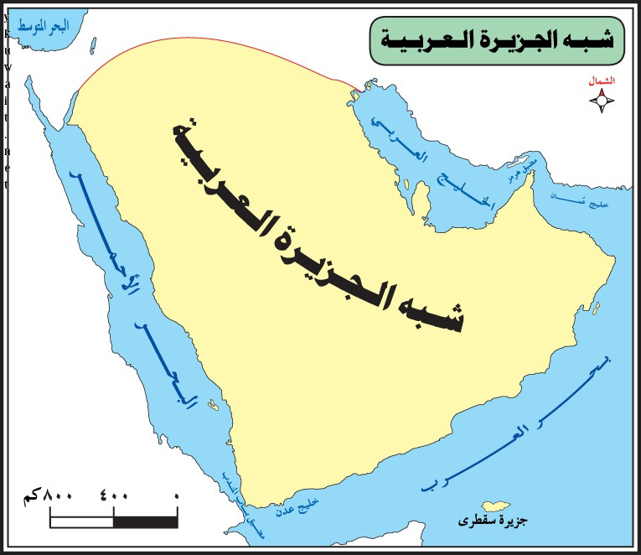
دعوة الشيخ محمد بن عبدالوهاب

Slide 5
موقف الاستعمار من دعوة الشيخ محمد بن عبدالوهاب:
حرص الاستعمار على وأدها والقضاء عليها، وحمل عليها الحملات، وأوغر عليها صدر الدولة العثمانية، التي رأت فيها خطرًا عليها وعلى نفوذها، فتمكن محمد علي باشا والي مصر من اسقاطها.
ولكن الحركة لم تمت، بل وسع مداها وتأثر بها دعاة السلفية في الهند، والعراق، والشام، ومصر، والمغرب. وكان من تلاميذها الألوسي الكبير في بغداد، وجمال الدين القاسمي في بلاد الشام، .
وهكذا سجلت الحركة يقظة إسلامية قبل قدوم نابليون بأكثر من ستين عامًا.

Slide 6
الدعوة السنوسية:
انبعثت من دعوة الشيخ محمد بن عبدالوهاب، على يد محمد بن علي السنوسي، حيث تلقى مبادئ دعوة محمد بن عبد الوهاب في مكة.
كونت هذه الحركة جيلاً قادرًا على نشر الإسلام في انحاء افريقيا، ويشكل في الوقت نفسه كتائب للجهاد في سبيل الله في الجزائر وليبيا.
بدأ عمله الجاد عام 1258هـ/ 1842م، بالبيضاء في الجبل الأخضر حتى توفي سنة 1273هـ/ 1856م.
واصل الإسلام مده في افريقيا من خلال الدعوة السنوسية، فأصبحت بحيرة تشاد مركزًا للإسلام في أواسط أفريقيا، ثم امتد عمل السنوسيين حتى بلغ النيجر الأدنى. وتأسست به ممالك إسلامية .

Slide 7
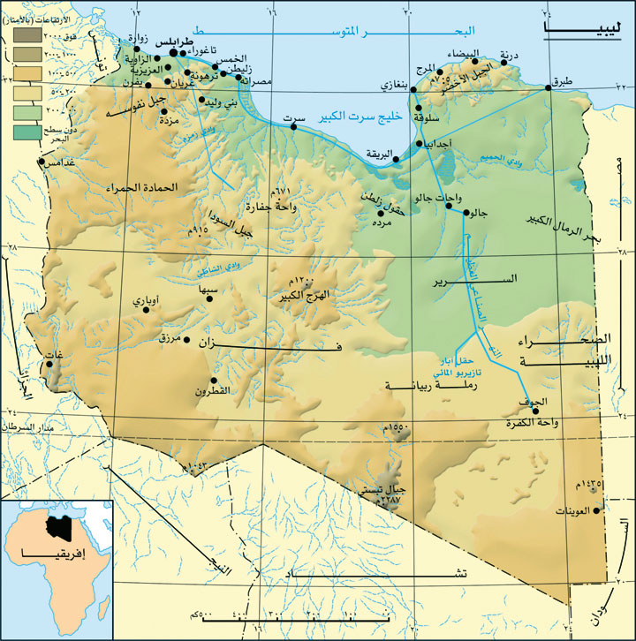
الدعوة السنوسية

Slide 8
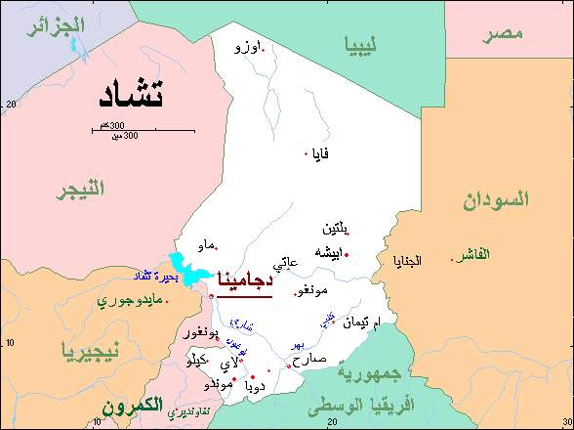

Slide 9
قال الرحالة الفرنسي ( رود فرير جن ) عن السنوسية :
1- أنها المسئولة عن جميع أعمال المقاومة التي قامت ضد فرنسا في الجزائر .
2- وهي المدبرة لجميع نكبات فرنسا في الشمال الأفريقي وفي السنغال.
3- وهي العقبة في سبيل توسع فرنسا الاقتصادي والسياسي داخل أفريقيا.
وقد تحولت الحركة كليًا الى مقاومة عسكرية مسلحة ، عندما دخلت ايطاليا طرابلس الغرب عام 1329هـ/ 1911م .

Slide 10
الدعوة المهدية:
برزت هذه الدعوة في السودان، وهي حركة محمد أحمد، وقامت على الجهاد وتحرير مفهوم الإسلام من البدع والخرافات.
استطاعت الدعوة ان تواجه الحملات التي شنتها بريطانيا في ظل احتلال مصر، وان تسحق كل عمليات الغزو التي وجهت اليها.
تمكن القائد الانجليزي ( كتشنر) من القضاء على ذلك الكيان عام 1316هـ، بعد ان تمكنت بريطانيا من عزل الدعوة عن جيرانها المسلمين وتشويهها.

Slide 11
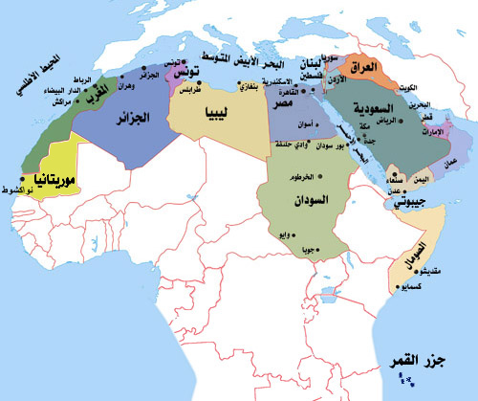
الدعوة المهدية

Slide 12
* وقد حاول المستعمر الغربي تشويه الحركات الإسلامية الثلاث، وعمل على القضاء عليها جميعًا وعلى الحركات التي مثلها، والتي تقوم على أساس الإسلام في الحكم، وتعلن الجهاد في وجه الغاصب، وعمد الى اشاعة فكرة فصل الدين عن الحياة في العالم الإسلامي.

Slide 13
الانحراف عن الحكم الإسلامي:
ابتدأ الانحراف غير المقصود عن الحكم بالإسلام في جناحي العالم الإسلامي تركيا ومصر، من منطلق:
1- التخلص من جمود الفقه الإسلامي، أمام التغيرات الحيوية الجديدة.
2- توهم المسلمين بأن سبب تخلفهم هو عجزهم التنظيمي، والإداري، وأن محاكاة اساليب الحياة الغربية، جديرة بالقضاء على ذلك التخلف.
وعلى هذا الاساس قامت الحركة المسماة حركة الاصلاح في كل من تركيا ومصر.

Slide 14
تركيا:
نشأت في تركيا حركة ثورية ، تطالب بالإصلاح الداخلي الذي تمثل في وضع حد لسلطة السلطان عبدالحميد المطلقة.
وقد لمع اسم مدحت باشا في حركة الاصلاح هذه، فصمم على ايجاد دستور وفق الاحكام الغربية، بغية إرضاء الدول الاوربية، ليلقى الدعم والتأييد.
وضع مدحت باشا دستورًا اسماه: قانون أساسي ، استوحاه من الدستور البلجيكي، وأصبح الدستور البلجيكي المعدل دستورًا للدولة الإسلامية العثمانية، بعد أن كان الإسلام هو دستور الدولة، إلا أن السلطان عبدالحميد لم ينفذه، ونفى مدحت باشا.
وأخذ السلطان عبدالحميد يعمل على تدعيم مركز الخلافة، وتقوية الجامعة الإسلامية، فقامت ضده جماعة الاتحاد والترقي في سالونيك، والتي عملت على اسقاط عبدالحميد، واقصاء الشريعة الإسلامية في تركيا.
جاء من بعد مدحت باشا، مصطفى كمال الأتاتورك الذي قضى نهائيًا على الشريعة الإسلامية في تركيا.

Slide 15
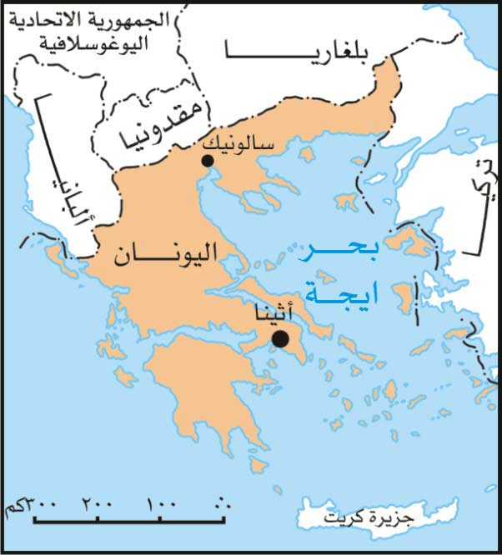

Slide 16
مصر:
- حاول نابليون بونابرت عندما قام بحملته على مصر عام 1798م، تنحية الشريعة الإسلامية، وإحلال قانونه بدلاً منها، فقاومه علماء الأزهر، ومعهم الامة، ففشل في ذلك.
- بدا الانحراف عن الشريعة الإسلامية في مصر منذ زمن محمد علي باشا، وفي عهد اسماعيل الذي كان هدفه الأكبر أن يجعل مصر قطعة من اوربا.
كانت بريطانيا عازمة على الغاء الشريعة الإسلامية فور تمكنها من البلاد، فقامت بتفريغ المحاكم الشرعية من محتواها، بأن يتولاها علماء ذوي طابع تحرري، تتم تربيتهم بإشراف بريطانيا، في معهد خاص لقضاة الشرع.

Slide 17
* الشيخ محمد عبده والاستعمار البريطاني:
ساعد بريطانيا على مخططاتها في مصر، فتاوى الشيخ محمد عبده، وآراءه الجريئة، فقد اعلن جواز الاستعانة بالكفار، وأهل البدع، والأهواء فيما ينفع المسلمين، حين استفتاه بعض مسلمي الهند، الذين يدعون الى انشاء الجمعيات لتربية أيتام المسلمين، مستعينين ببعض الأجانب غير المسلمين. وبذلك تجرأ الشيخ على اضعاف مفهوم الولاء والبراء، ودار الحرب ودار الإسلام.
فأوجد الشيخ بقصد، أو بدون قصد القاعدة التي ارتكز عليها دعاة الاصلاح، للتعلق بأذيال الغرب، وإقصاء الإسلام عن توجيه الحياة، وتطويعه لقبول الامر الواقع.

Slide 18
- عاصر الشيخ محمد عبده، رجل آخر من دعاة الاصلاح في الشام هو عبدالرحمن الكواكبي، وهو اول من نادى بفكرة فصل الدين عن الحياة، بمفهومها الأوربي الصريح، وكان قد أصدر كتابه أم القرى عام 1317هـ، وورد فيه آراء لم تخل من اشارات مريبة، إلى موالاة الدول المستعمرة، فقد قال: ( وكفتح أبواب حسن الطاعة للحكومات العادلة، والاستفادة من إرشاداتها، وإن كانت غير مسلمة، وسد أبواب الانقياد ....)

